Slide 1
SVM of Evolution in Ping Pong by shrimp
姓名：蔡政霖
學號：0552029

Slide 2
需求：
要用SVM完乒乓球遊戲，SVM要是自己編寫的，我不想花太多思緒在設計Rule base、Data analysis，我要它一邊打一邊進步，不要讓我浪費時間去思考它如何進步。
功能需求：
增強式SVM，放著給他跑，他會不斷進步
能進6強賽
效能規格：
FPS至少到達55
用B504的電腦

Slide 3
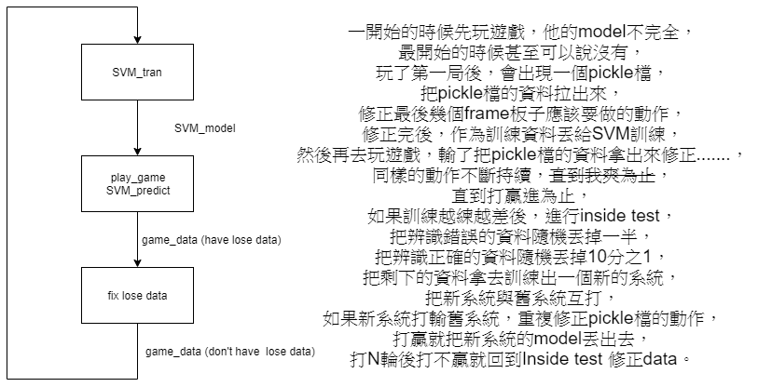
需求 - 情境圖 :

Slide 4
分析 - Evolutionary Algorithm :
1. Genetic
2. Differential Evolution
3. Particle Swarm Optimization
進化的演算法我查到3個，我打算用基因演算法，因為比較簡單，而且另外2個我不懂。

Slide 5

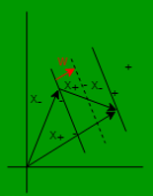
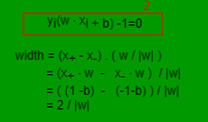
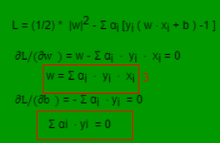
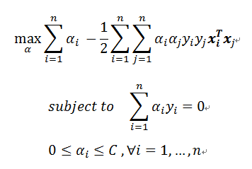
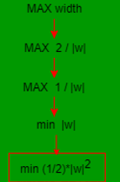
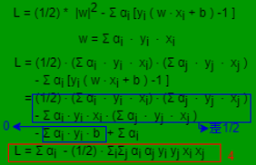
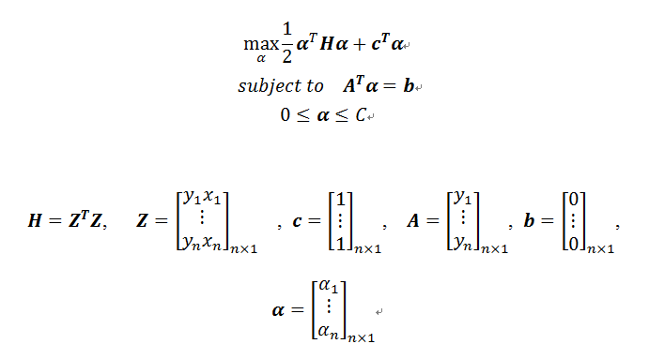






分析 - SVM 推導
$帶$入公式，化減公式。
$帶$入拉格朗日乘數，
對w和b偏微分得到表達式。
$$a_{i} :\text{拉格朗日乘數}$$
整理一下後將其用
Quadratic Programming
把$a_{i}$求出最大值
$$width=\left(x_{+} − x_{−}\right)∗(\frac{w}{|w|})$$
$$x_{+} : 正樣本$$
$$x_{−} : 負樣本$$
$正$樣本減去負樣本得到向量差，向量差是楚河漢界的長度，去計算向量差在w方向的成分有多少。
$最$大化距離等於最小化w
$將$表達式帶回，
方程式化簡。

Slide 6
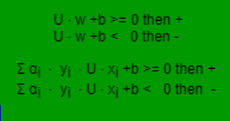

分析 - SVM predict
$用a_{i}把w和b求出來後$帶回決策法則，後續只要輸入待判斷的向量U，
其結果大於等於0即為正樣本，
其結果小於0即為負樣本。

Slide 7
分析 - data fix
遊戲輸了以後，根據球的落點，需要N個frame板子才會接到，修正最後N個frame的label，修正後輸入給SVM做訓練。

Slide 8
分析 - data transform
在成功打贏(或打到速度為42)時，對data 做 inside test 後，辨識正確的隨機丟掉i分之一，辨識錯誤的隨機丟掉j分之一，丟完後的資料去訓練出一個model_2，把這個model_2與沒丟資料的model互打，打輸就data fix，打輸或打平K輪後，回到丟資料的環節，打贏沒丟資料的model就輸出model_2為final_model。

Slide 9
分析 - ping pong play mode
遊玩的程式，丟model給他，開始跑，輸出結果與原始data。

Slide 10
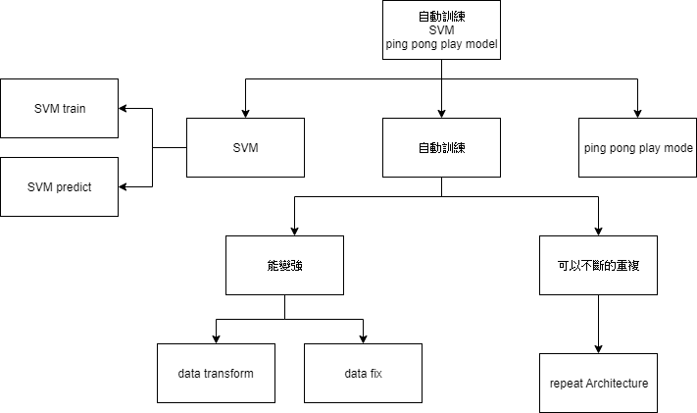
分析 - break bown：
Block 1 : SVM train
Block 2 : SVM predict
Block 3 : data fix
Block 4 : data transform
Block 5 : repeat Architecture
Block 6 : ping pong play mode

Slide 11
分析 - input :
Block 1 : SVM train
Train data pickle
New model data pickle
Block 2 : SVM predict
新系統的 model
Big data
Block 3 : data fix
未修正的Data (pickle檔)
Block 4 : data transform
Inside test 辨識錯的 Data
Inside test 辨識對的 Data
Block 5 : repeat Architecture
CMD star code
Block 6 : ping pong play mode
SVM model

Slide 12
分析 - output :
Block 1 : SVM train
SVM model
Block 2 : SVM predict
Inside test 辨識錯的 Data
Inside test 辨識對的 Data
Block 3 : data fix
Train data pickle
Block 4 : data transform
New model data pickle
Block 5: repeat Architecture
The Final Model
Block 6 : ping pong play mode
Ping pong pickle

Slide 13
分析 - parameter :
Block 1 : SVM train
SVM parameter
Block 2 : SVM predict
NONE
Block 3 : data fix
Block 4 : data transform
我不告訴你
Block 5 : repeat Architecture
NONE
Block 6 : ping pong play mode
NONE

Slide 14
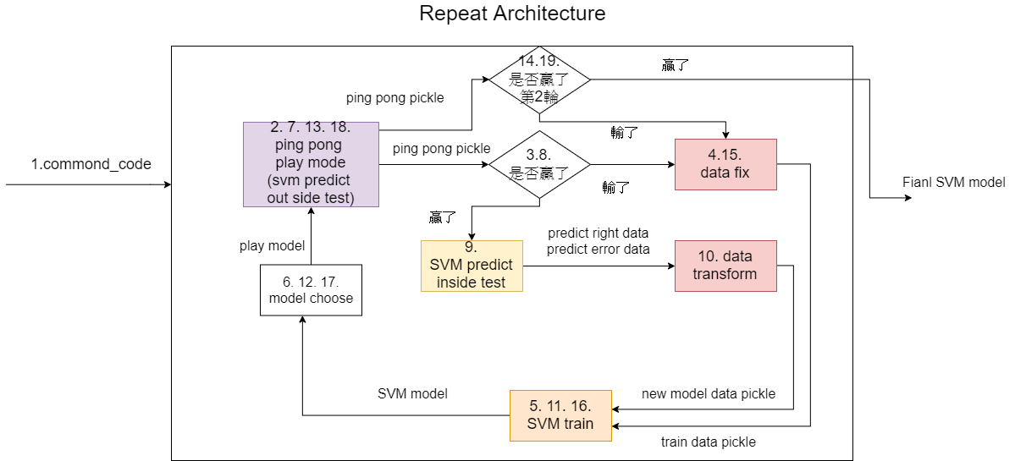
設計 - 流程 & 架構圖

